Slide 1
第1章：走进Java的世界
搭建Java开发环境

Slide 2
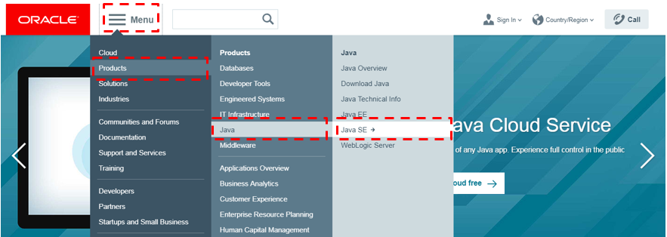
JDK简介
JDK（Java Development Kit、Java开发工具包）
DK是Oracle提供给开发者的一套Java开发工具包，开发者可以利用JDK进行源代码的编译，也可以进行字节码的解释执行；
JDK下载地址：http://www.oracle.com

Slide 3
JDK类型
JDK（Java Development Kit）：主要提供Java程序的开发支持，同时也提供有JRE（Java Runtime Environment）的支持；
JRE（Java Runtime Environment）：提供有Java的运行环境，但是无法进行项目开发，在本处JRE分为两类，一类是“Server JRE”（服务器端JRE）、另外一类是“JRE”（客户端JRE）；

Slide 4
JDK历史版本
1995.05.23，JDK 1.0的开发包发布，同时来讲在1996年的时候JDK正式提供下载，标志Java的诞生；
1998.12.04，JDK 1.2版本推出，而后Java正式更名为Java2；
2005.05.23，Java十周年大会上，推出了JDK 1.5版本，带来更多新特性；
2014年，Java提供了JDK 1.8版本，并且支持有Lambda表达式，可以使用函数式编程

Slide 5
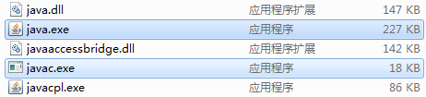
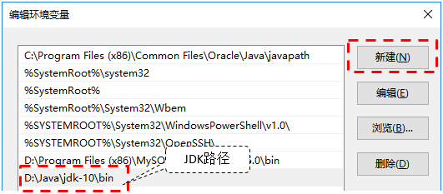
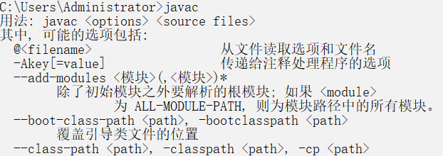
JDK配置

